Slide 1





Aplicaciones para Dispositivos Móviles
WX61
CLASES
STATEFUL
VS
STATELESS
Entendiendo el concepto y sus diferencias claves
Alumna Sharon Antuanet Ivet Barrial Marin
Profesor David Gerardo Quevedo Velasco
Page 01

Slide 2
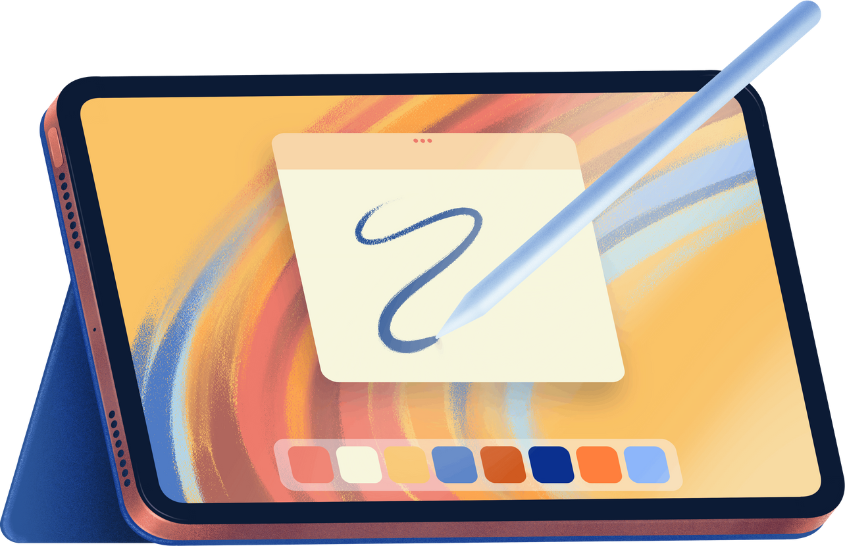
Aplicaciones para Dispositivos Móviles
WX61
DEFINICIÓN
DEFINICIÓN
STATEFUL
Son aquellas que recuerdan información entre diferentes llamadas a sus métodos. Esto significa que mantienen un "estado" que puede cambiar a medida que se interactúa con ellas.
STATELESS
Estas clases no recuerdan información de llamadas anteriores. Cada vez que se llama a un método, se trata como si fuera la primera vez, sin ningún contexto previo.
Page 02

Slide 3
Aplicaciones para Dispositivos Móviles
WX61
Ventajas
Clases
Stateful
Gestión de Contexto: Mantienen datos específicios del usuario. Rendimiento: Pueden ser optimizadas para escenarios donde la consistencia de los datos es crítica.
Características
Retienen información entre llamadas a métodos. Se utilizan en escenarios donde es necesario el contexto (por ejemplo, sesiones de usuario).
Ejemplos: Sesiones de usuario en aplicaciones web. Implementaciones de carritos de compra.
Desventajas
Complejidad: Más difíciles de gestionar y depurar debido al estado mantenido. Problemas de Escalabilidad: Puede ser complicado escalar en sistemas distribuidos.
Page 03

Slide 4
Aplicaciones para Dispositivos Móviles
WX61
Clases
Ventajas
Stateless
Simplicidad: Más fáciles de entender y mantener. Escalabilidad: Más sencillo escalar, ya que cualquier instancia puede manejar solicitudes.
Características
No almacenan datos entre llamadas a métodos. Cada llamada a método se trata como una nueva transacción.
Ejemplos: Funciones utilitarias (por ejemplo, cálculos matemáticos). Servicios web que procesan solicitudes de manera independiente.
Desventajas
Falta de Contexto: No pueden mantener información específica del usuario. Sobrecarga de Rendimiento Potencial: Puede ser necesario pasar todos los datos necesarios en cada llamada a método.
Page 04

Slide 5
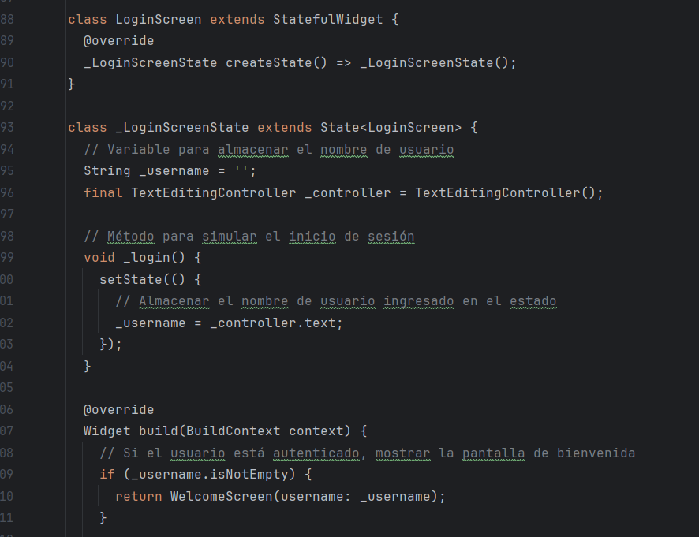
Mantiene el nombre de usuario una vez que el usuario se autentique

Slide 6
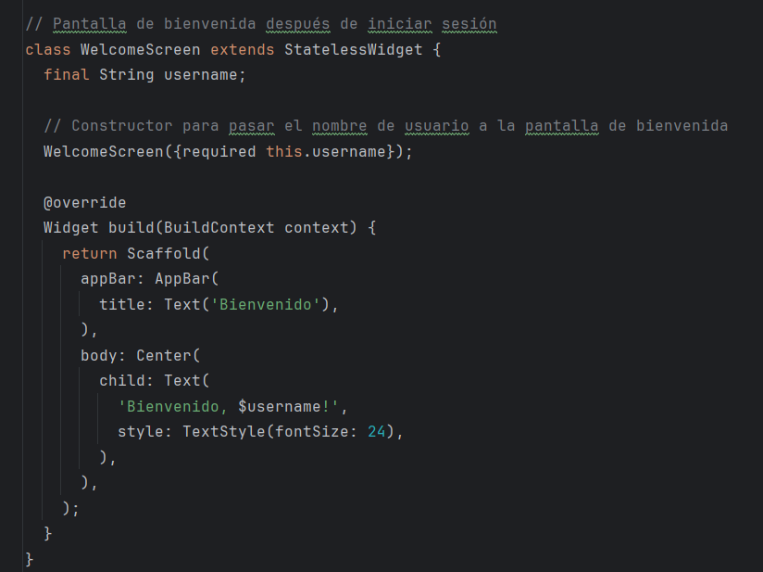
Muestra un mensaje de bienvenida con el nombre de usuario que se pasó a través del constructor WelcomeScreen

Slide 7
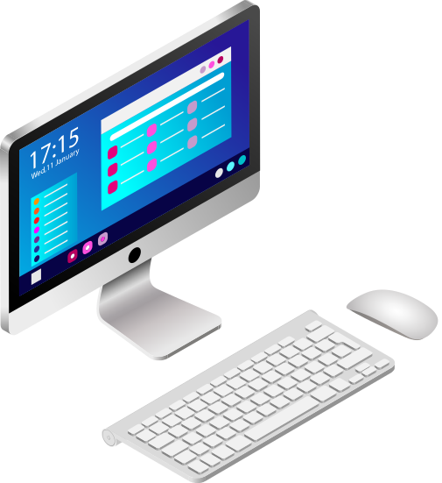
Aplicaciones para Dispositivos Móviles
WX61
Casos de Uso
Casos de Uso
STATEFUL
Stateful sería ideal para un campo de texto donde el usuario puede escribir y editar, o para una lista que cambia dinámicamente con nuevas entradas. (Gestión de juego, inicio de sesión)
STATELESS
Stateless sería ideal para componentes como una etiqueta de texto en un formulario que no necesita cambiar. (Puntos finales API, tareas de procesamiento por lotes).
Page 05

Slide 8
Aplicaciones para Dispositivos Móviles
WX61
Conclusiones
Conclusiones
StatefulWidget: Ideal para cuando el estado de la interfaz debe cambiar a lo largo del tiempo o en respuesta a eventos del usuario. Se usa cuando hay interacciones o datos dinámicos. StatelessWidget: Útil para contenido fijo o estático que no cambia y no requiere actualización de la interfaz gráfica. Es más eficiente y sencillo en términos de rendimiento y memoria. Elegir entre stateful y stateless depende de los requisitos de la aplicación y su finalidad.
Page 06

Slide 9
Aplicaciones para Dispositivos Móviles
WX61
Gracias.
Gracias.
Gracias.
Page 7

